Slide 1
Word2Vec
Докладчик: Дегтярев Д.А.

Slide 2
История создания
История создания Word2Vec тесно связана с развитием области обработки естественного языка (NLP) и глубокого обучения:
1) Ранние исследования в области NLP:
До появления Word2Vec уже существовали методы для представления слов в векторном виде, такие как "мешок слов" (bag-of-words) и различные методы статистического анализа. Однако эти методы не улавливали семантические отношения между словами.
2) Нейронные сети и распределенное представление слов:
В начале 2000-х годов ученые начали активно использовать нейронные сети для моделирования языка. Особенно значимым стало использование распределенных представлений слов, где каждое слово кодировалось уникальным вектором.
3) Работы Томаша Миколова и команды Google:
В 2013 году Томаш Миколов вместе со своей командой в Google представил метод Word2Vec. Миколов уже работал над представлениями слов в контексте нейронных сетей, и его предыдущие исследования в Microsoft Research помогли заложить основу для создания Word2Vec.
4) Публикация и влияние на NLP:
Word2Vec был представлен в двух ключевых научных статьях, опубликованных Миколовым и его командой в 2013 году. Эти статьи представили модели CBOW и Skip-gram, которые демонстрировали значительные улучшения в задачах обработки языка по сравнению с предыдущими методами.
5) Широкое принятие и дальнейшее развитие:
После публикации Word2Vec быстро получил широкое признание в научном сообществе и стал стандартным инструментом в NLP. Это привело к дальнейшим исследованиям и разработкам в области векторных представлений слов, включая такие методы, как GloVe и FastText.
Word2Vec сыграл ключевую роль в переходе от традиционных методов обработки языка к методам, основанным на глубоком обучении, и заложил основу для последующих прорывов в NLP, таких как BERT и GPT.

Slide 3
Основные понятия
Токен
Токен - это любая сущность, которая служит строительным блоком для дальнейшего синтаксического или семантического анализа текста. Токеном может быть слово, число, знак препинания или даже отдельный символ.
Токенизатор
Токенизатор - функция, разбивающая текст на отдельные токены. Также, важным уточнением является то, что токены идут в том же порядке, что и находились в тексте.
Embedding(эмбеддинг)
Эмбеддинг - Векторное представление слова
Skip-gram и CBOW (Continuous Bag of Words)
Модели Skip-gram и CBOW (Continuous Bag of Words) являются двумя различными архитектурами нейронной сети, используемыми для обучения векторных представлений слов (word embeddings) в неразмеченных текстовых данных. Обе они являются частью модели Word2Vec, предложенного командой исследователей Google. Далее, о них расскажу подробнее.

Slide 4
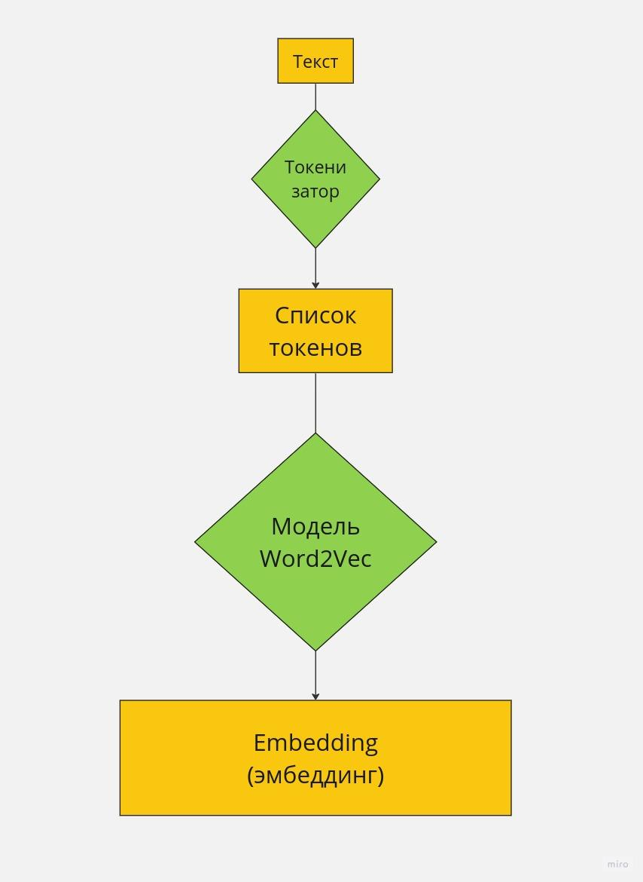
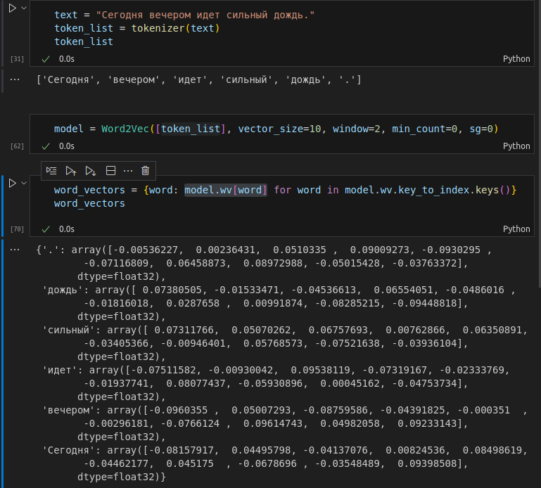
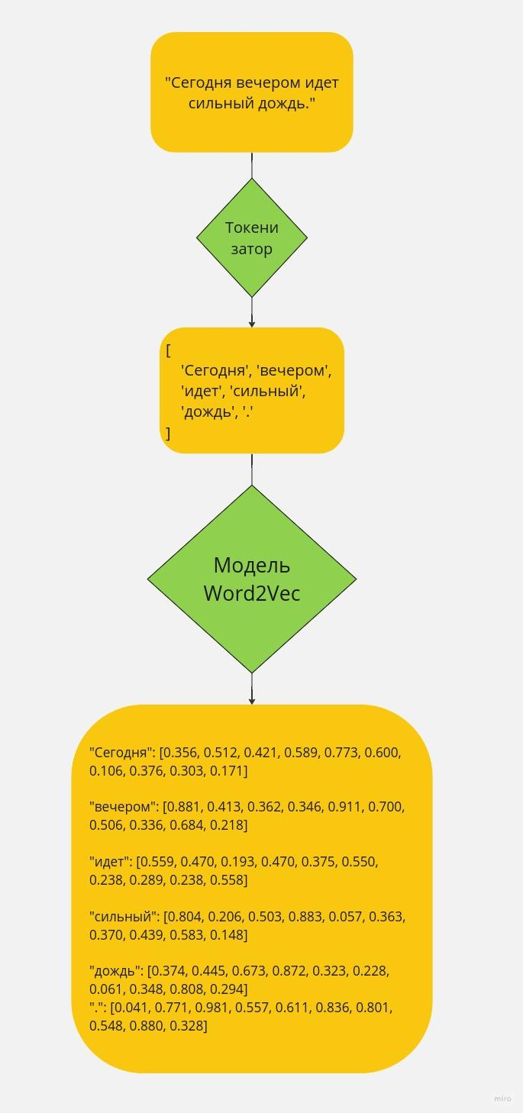
Использование Word2Vec

Slide 5
Основные моменты
CBOW работает путем предсказания слова на основе контекста.
Основная цель - обучить эмбеддинги слов, которые эффективно захватывают семантические отношения между словами.
Оптимизация весов происходит через обратное распространение ошибки и градиентный спуск.
Обозначим:
W - матрица входных весов
W′ - матрица выходных весов
V - размер словаря
N - размерность скрытого слоя
window_size - размер окна контекста

Slide 6
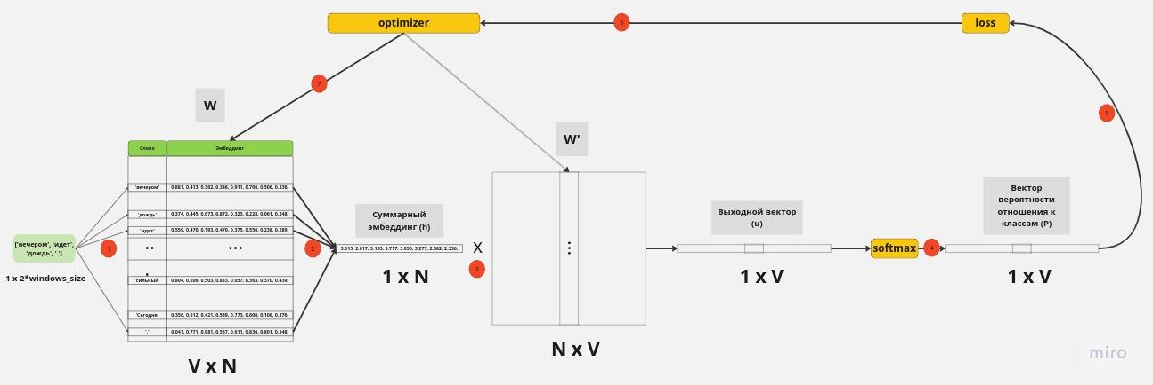
Continuous bag of words (CBOW)

Slide 7
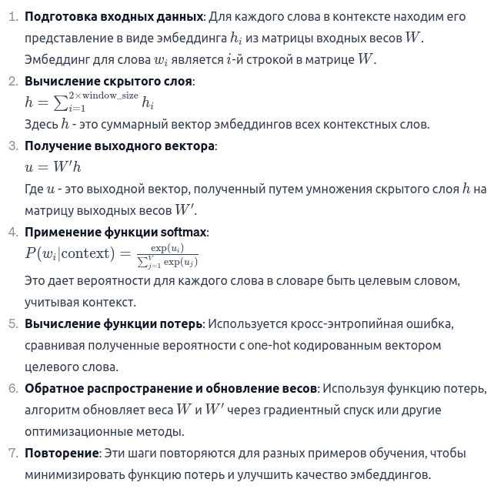
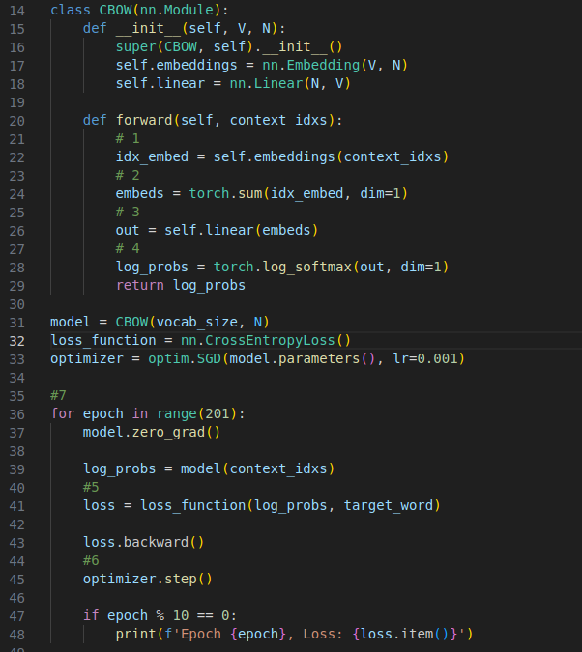
Алгоритм обучения

Slide 8
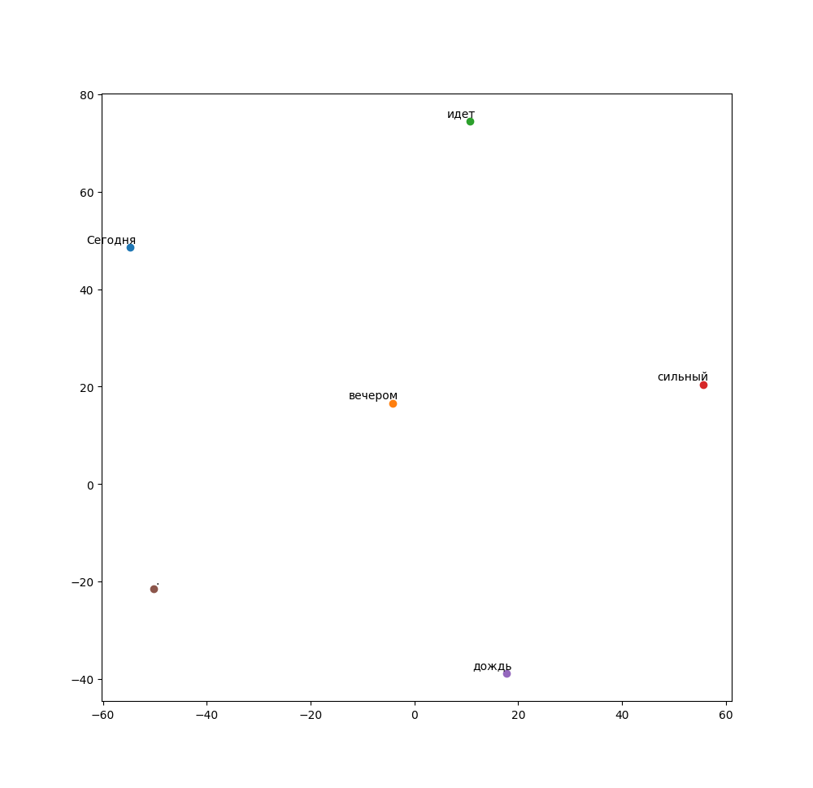
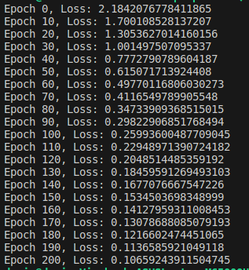
Итог работы

Slide 9
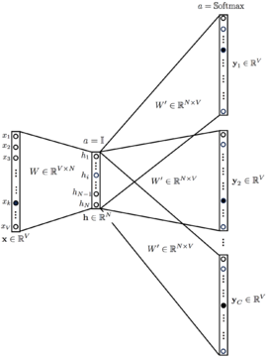
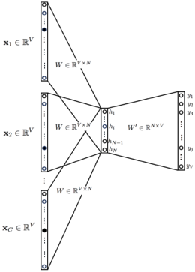
Сравнение CBOW и skip-gram
skip-gram
CBOW

Slide 10
CBOW (Continuous Bag of Words):
Описание: CBOW предсказывает целевое слово на основе контекста. Например, если заданный контекст — это слова, окружающие целевое слово в фразе, CBOW пытается предсказать целевое слово на основе этих контекстных слов.
Входы и выходы: CBOW берёт контекст (одно или несколько слов) в качестве входных данных и пытается предсказать одно слово (целевое слово).
Применение: Часто используется, когда размер набора данных меньше, так как она более эффективна с точки зрения вычислений и быстрее обучается на меньших данных.
Преимущества: Требует меньше ресурсов для обучения из-за усреднения контекстных эмбеддингов, что уменьшает размерность проблемы.

Slide 11
Skip-gram
Описание: Skip-gram делает обратное по сравнению с CBOW — оно использует одно целевое слово для предсказания контекста. Например, из данного слова Skip-gram пытается предсказать слова вокруг него.
Входы и выходы: Skip-gram берёт одно слово (целевое слово) в качестве входа и пытается предсказать контекст (окружающие слова).
Применение: Эффективен для больших наборов данных с большим объемом информации, так как Skip-gram более точно улавливает распределение слов.
Преимущества: Лучше работает с редкими словами или фразами, так как обучается предсказывать контекст для каждого слова.

Slide 12
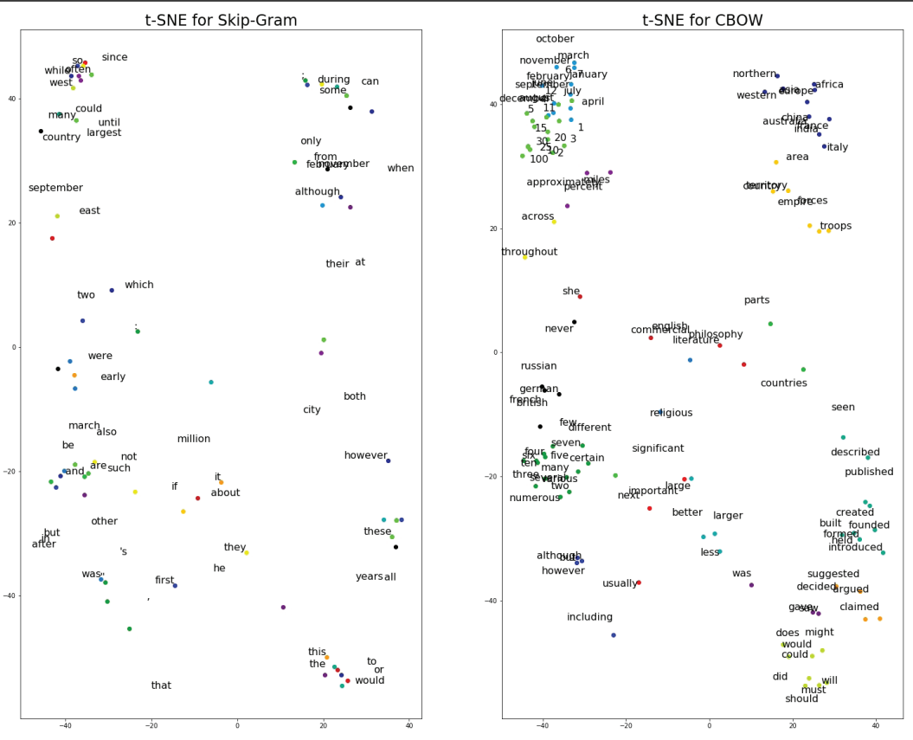

Slide 13
Выбор между Skip-gram и CBOW
Skip-gram обычно рекомендуется, когда в наличии есть большие наборы данных и когда модель должна улавливать множество контекстных сведений для каждого слова, особенно когда важно учитывать редкие слова или фразы.
CBOW быстрее обучается и лучше подходит для меньших наборов данных.
В обоих случаях эти модели генерируют эмбеддинги, которые захватывают семантические и синтаксические отношения между словами, что делает их полезными для множества задач обработки естественного языка, включая классификацию текста, кластеризацию документов и машинный перевод.

Slide 14
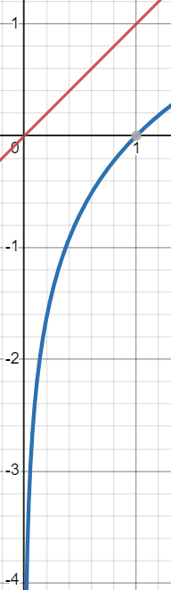
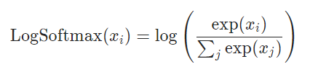

Оптимизации

Slide 15
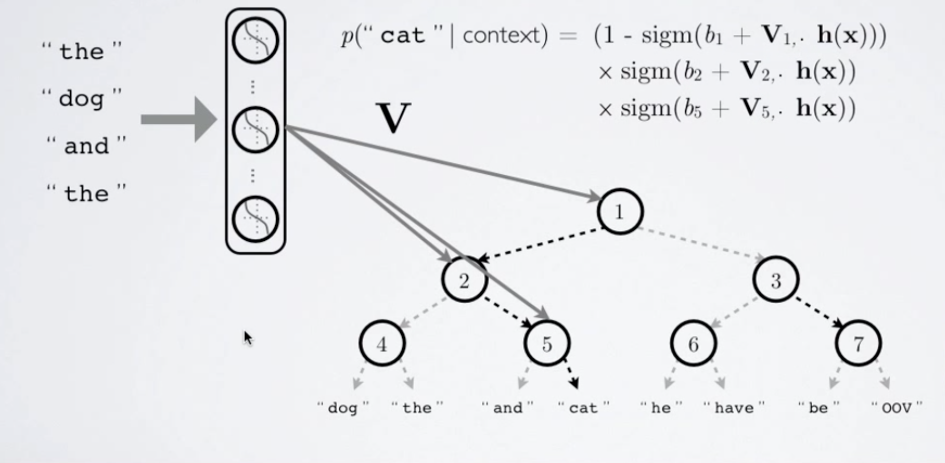
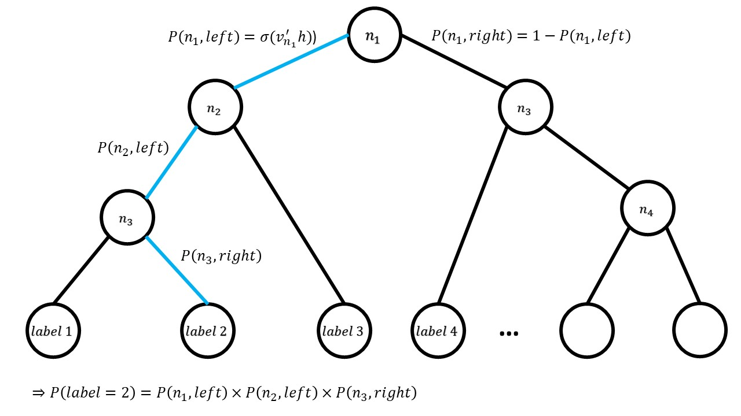
Иерархический Softmax:
Иерархический softmax
Особенности: Использует дерево Хаффмана для представления слов в словаре, что позволяет сократить количество вычислений, необходимых для обучения модели. Каждое слово представляется как путь в дереве Хаффмана, и вероятности слов предсказываются последовательно с использованием этого пути.
Применение в CBOW и Skip-gram: Иерархический Softmax может использоваться в обеих моделях для ускорения обучения, особенно когда словарь велик.
Подходит для: Больших словарей, где использование обычного softmax становится вычислительно неэффективным.

Slide 16
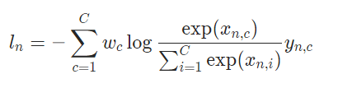
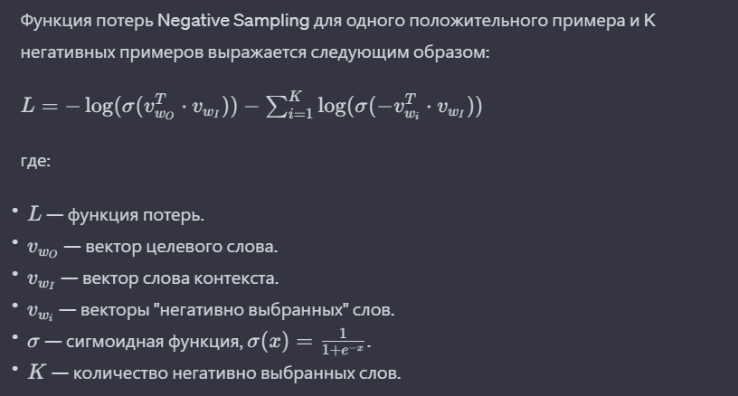
Negative Sampling
Особенности: Вместо предсказания вероятности каждого слова в словаре, Negative Sampling предсказывает вероятность слова быть целевым словом, обучаясь на подвыборке "негативных" примеров – слов, которые не появляются в текущем контексте.
Применение в CBOW и Skip-gram: Используется как альтернатива иерархическому softmax для уменьшения вычислительной сложности, улучшения производительности и эффективности на этапе обучения.
Подходит для: Задач, где присутствует большое количество редких слов или когда размер обучающего корпуса невелик.

Slide 17
Когда лучше использовать каждую из функций потерь?
Иерархический Softmax:
Подходит для сценариев, где модель должна быть обучена на очень большом словаре, но при этом есть достаточно вычислительных ресурсов для обработки дерева Хаффмана.
Может быть более эффективным, когда необходимо учитывать полную структуру распределения слов.
Negative Sampling:
Эффективен в случаях, когда требуется более быстрое и менее ресурсоемкое обучение, особенно когда доступен ограниченный набор данных.
Часто выбирается при работе с большими корпусами данных и словарями, так как он требует меньше вычислений на каждой итерации.

Slide 18
В целом
Negative Sampling обычно является предпочтительным выбором для большинства практических приложений, так как он обеспечивает хорошее сочетание между производительностью и качеством получаемых векторных представлений.
Иерархический Softmax может быть использован для специализированных приложений, где важна точность моделирования вероятностного распределения слов.

